Slide 1
Store Procedure
Stored Procedure adalah sebuah kelompok kode SQL yang di simpan di katalog database dan dapat di panggil kemudian oleh program, trigger atau bahkan stored procedure.Sebuah Stored Procedure yang memanggil diri nya sendiri di sebut rekursif stored procedure.
Stored procedure pada dasarnya adalah sebuah program yang disimpan di dalam database server, karena stored procedure ini dapat menerima suatu input parameter dan output parameter serta dapat menghasilkan suatu message succes atau error.
Stored procedure sangat bermanfaat untuk aplikasi database, baik untuk meningkatkan kinerja maupun untuk pemeliharaan. Karena setelah procedure dijalankan di server, akses berikutnya akan menjadi lebih mudah dan cepat karena eksekusi telah tersimpan di dalam memory.
Stored procedure juga dapat menjalankan procedure yang lain, dan juga dapat memberitahukan bahwa ia telah dijalankan dengan sukses atau gagal.
Stored procedure dapat menerima parameter input, dengan menggunakan variabel lokal, dan menghasilkan data dengan menggunakan output parameter, return code, result set dari statement SELECT.

Slide 2
KEUNTUNGAN PENGGUNAAN STORED PROCEDURE
Meningkatkan performance aplikasi.
Sebuah Stored Procedure di simpan dan di compile di katalog database yang mana dapat di eksekusi lebih cepat di bandingkan SQL yang tidak di compile dari kode aplikasi.
Mengurangi traffic antara aplikasi dan database server.
Aplikasi hanya mengirim nama stored procedure untuk mengeksekusi SQL.
Dapat di gunakan kembali dan transparent ke aplikasi yang ingin menggunakan nya.
Aman.
Penggunaan Stored Procedure dapat di akses hak nya oleh aplikasi oleh Database Administrator

Slide 3
KERUGIAN PENGGUNAAN STORED PROCEDURE
Dapat mengakibatkan Database server membutuhkan memory dan prosessor lebih tinggi.
Stored procedure hanya berisi SQL deklaratif, sehingga sangat sulit untuk menulis sebuah procedure dengan kompleksitas logika, seperti bahasa pemrograman yang di gunakan untuk memprogram aplikasi.
Membutuhkan keahlian khusus untuk menulis dan me maintain stored procedure yang tidak setiap developer memiliki, sehingga dapat membuat ribet

Slide 4
MEMBUAT STORED PROCEDURE
1. Procedure Untuk Menampilkan Data
CREATE PROCEDURE tampilpegawai
AS
select * from pegawai
CREATE PROCEDURE tampilpegawaiNIP @nip Varchar(4)
AS
select * from pegawai WHERE nip = @nip
Untuk menjalankan stored procedure diatas menggunakan perintah EXEC
exec tampilpegawai
exec tampilpegawaiNIP 'N01'

Slide 5
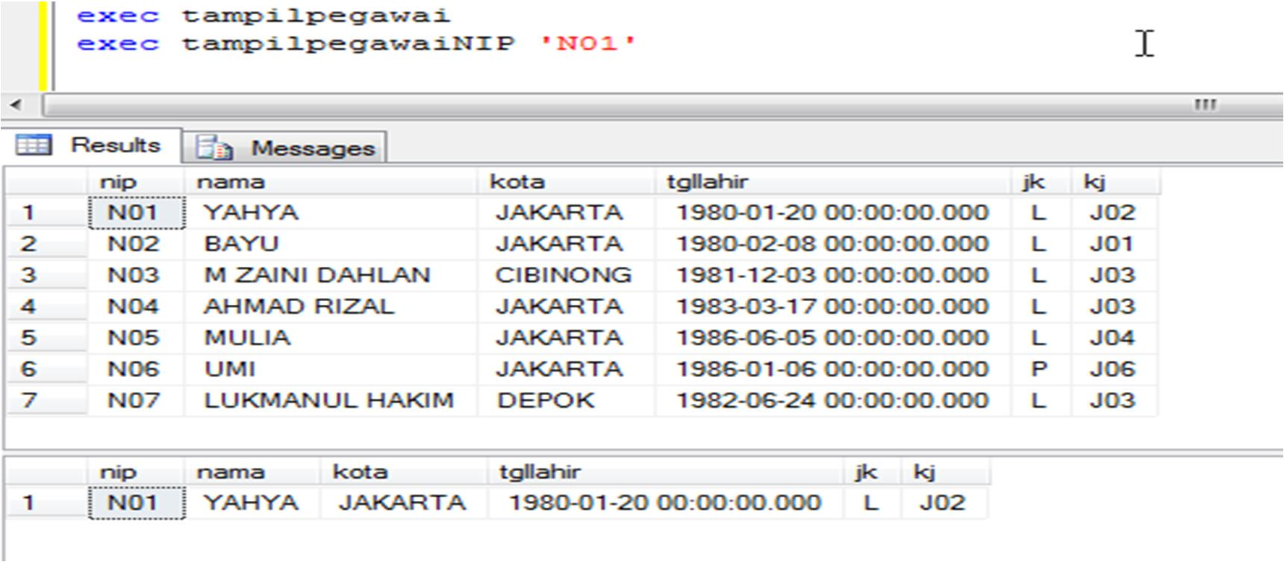
Maka hasilnya sbb:

Slide 6
2. Procedure Untuk Insert Data
CREATE PROCEDURE INSERTPEGAWAI
@NIP VARCHAR (4),
@NAMA VARCHAR (50),
@KOTA VARCHAR (25),
@TGLLAHIR DATETIME ,
@JK VARCHAR (1),
@KJ VARCHAR (4)
AS
INSERT INTO PEGAWAI (nip,nama,kota,tgllahir,jk,kj) VALUES (@NIP,@NAMA,@KOTA,@TGLLAHIR,@JK,@JK)
Untuk menjalankan stored procedure diatas :
EXEC INSERTPEGAWAI 'N08','SUFAJAR','KLATEN', '1981-06-24','L','J02'

Slide 7
3. Procedure Untuk Menghapus Data
CREATE PROCEDURE DELETEPEGAWAI @NIP VARCHAR (4)
AS
DELETE FROM pegawai WHERE nip = @NIP
Untuk menjalankan stored procedure diatas :
EXEC DELETEPEGAWAI 'N08‘
4. Procedure Untuk Update Data
CREATE PROCEDURE UPDATEPEGAWAI
@NIP VARCHAR (4),
@NAMA VARCHAR (50),
@KOTA VARCHAR (25), @TGLLAHIR DATETIME , @JK VARCHAR (1),
@KJ VARCHAR (4) AS
UPDATE pegawai SET nama = @NAMA, kota =@KOTA, tgllahir = @TGLLAHIR, jk = @JK , @KJ = kj WHERE nip = @NIP
Untuk menjalankan stored procedure diatas :
EXEC UPDATEPEGAWAI 'N08','SUFAJAR BUTSIANTO','KLATEN', '1981-06-24','L','J02'

